Slide 1

GERAÇÃO PROCEDURAL DE TERRENOS COM SIMULAÇÃO DE PROCESSOS EROSIVOS EM MÚLTIPLAS CAMADAS
Guilherme Oliveira Mussa Tavares Orientador: Prof. Dr. Luis Antonio Rivera Escriba
28/06/2024

Slide 2
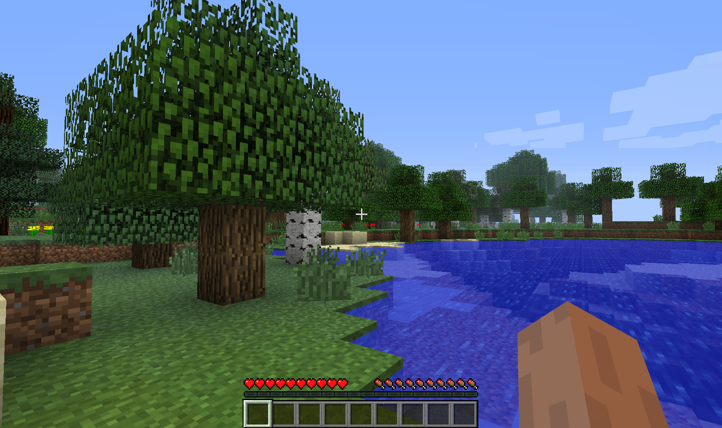
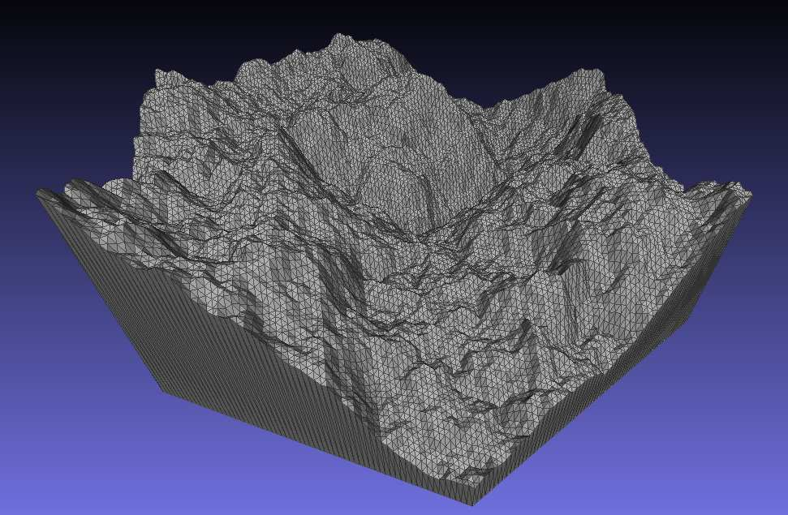
Introdução
Terrenos virtuais e geração procedural
Métodos fractais na geração de terrenos

Slide 3
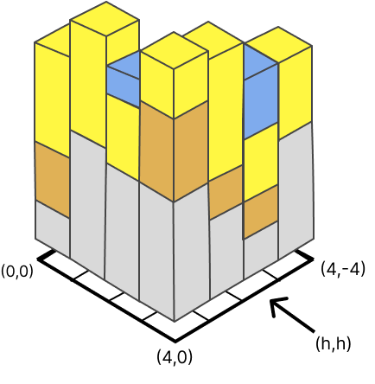
Introdução
Modelagem de dados do terreno
Mapa de altura
Voxels
Representação em camadas (BENES; FORSBACH, 2001)

Slide 4
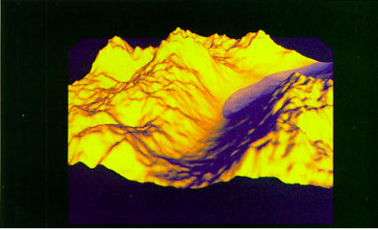
Introdução
Simulação de erosão (MUSGRAVE; KOLB; MACE, 1989)
Térmica
Hidráulica

Slide 5
Problemática
Estudos, na maior parte, focam em terrenos superficiais, negligenciando a complexidade da representação em camadas.
Necessidade de entender a interação entre diferentes tipos de solo sob variadas condições de saturação e fluxo de água.
Notes:
E em estudos que empregam o modelo em camadas

Slide 6
Hipótese
{
Potencial para aperfeiçoar a adaptabilidade do terreno para simulações geomorfológicas.
Possibilidade de mesclar vantagens de mapa de altura e voxels para estabilidade performática e expressividade visual.
Representação em camadas

Slide 7
Objetivos
Desenvolver uma aplicação de geração de terrenos baseada na modelagem em multicamada e simulação erosiva
Propor um método consistente voltado para a geração procedural de terrenos dispostos em multicamada;
Implementar e adaptar algoritmos de interpolação fractal para geração de múltiplas camadas do terreno;
Aplicar técnicas de simulação erosiva com o intuito de agregar realismo ao terreno.

Slide 8
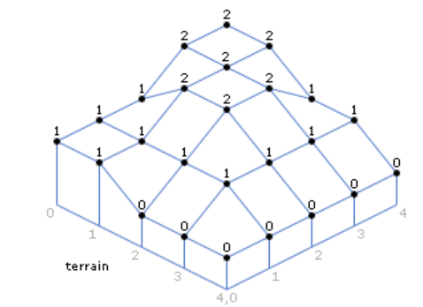
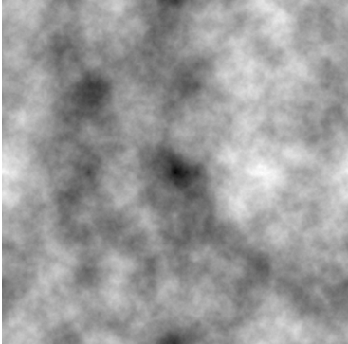
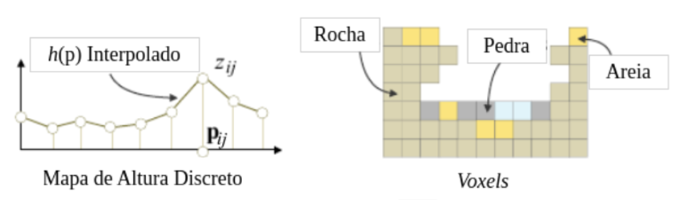
Representação de Terreno

Slide 9
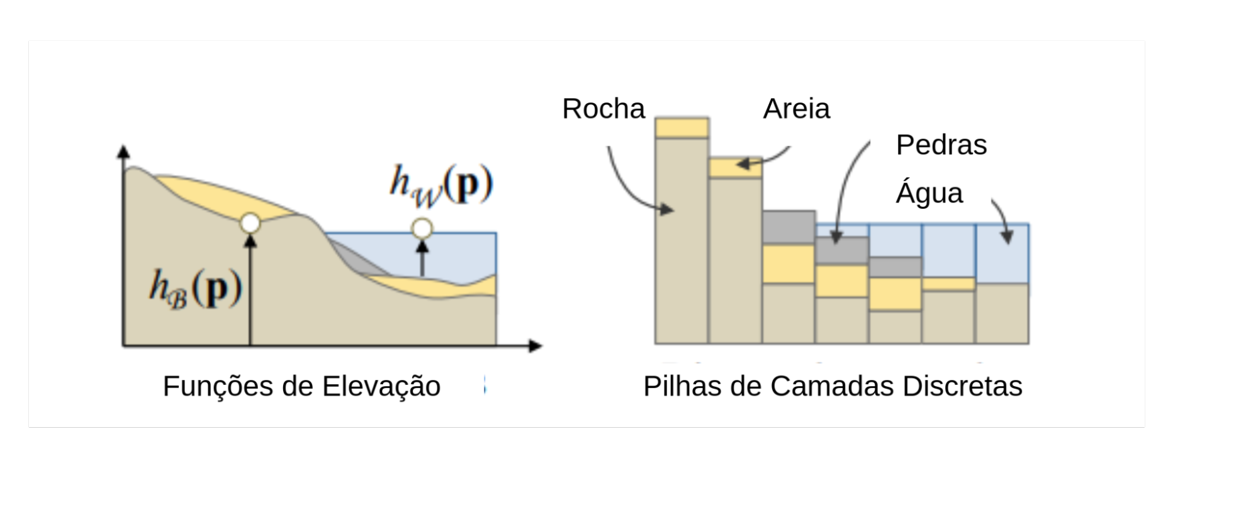
Representação Multicamada
Camadas de materiais empilhadas
Interação entre diferentes tipos de solo

Slide 10
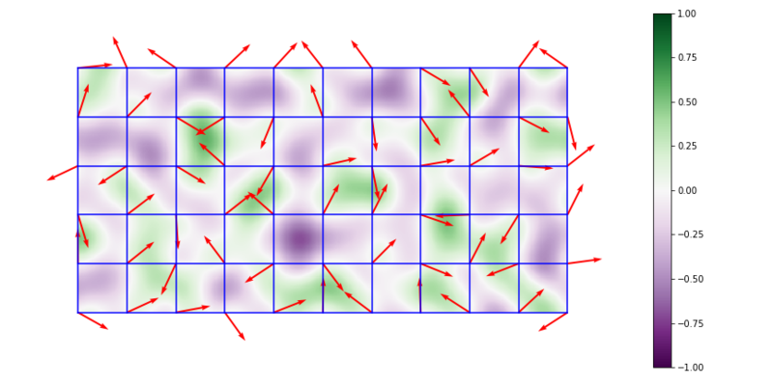
Ruídos
Perlin Noise (PERLIN, 1985)
Grade bidimensional
Vetores gradientes aleatórios
Cálculo do vetor deslocamento
Produto escalar dos vetores
Interpolação linear

Slide 11
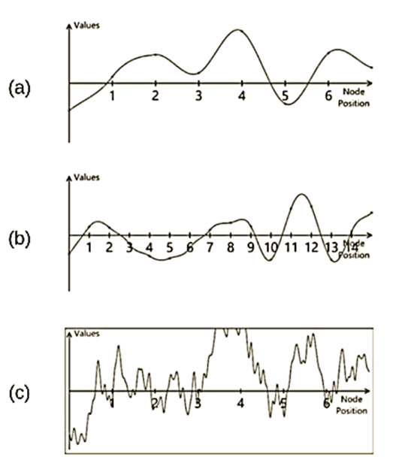
Técnicas Fractais
Fractional Brownian Motion (fBm)
Oitavas
Amplitude ← Persistência (ou Ganho)
Frequência ← Lacunaridade
Notes:
terrenos realistas com irregularidades

Slide 12
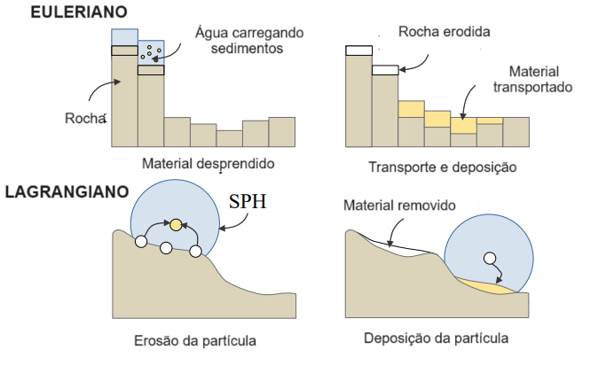
Erosão Hidráulica
A água flui entre os pontos da grade
O fluido é representado em um sistema de partícula

Slide 13
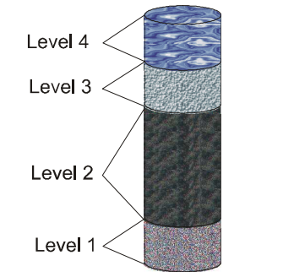
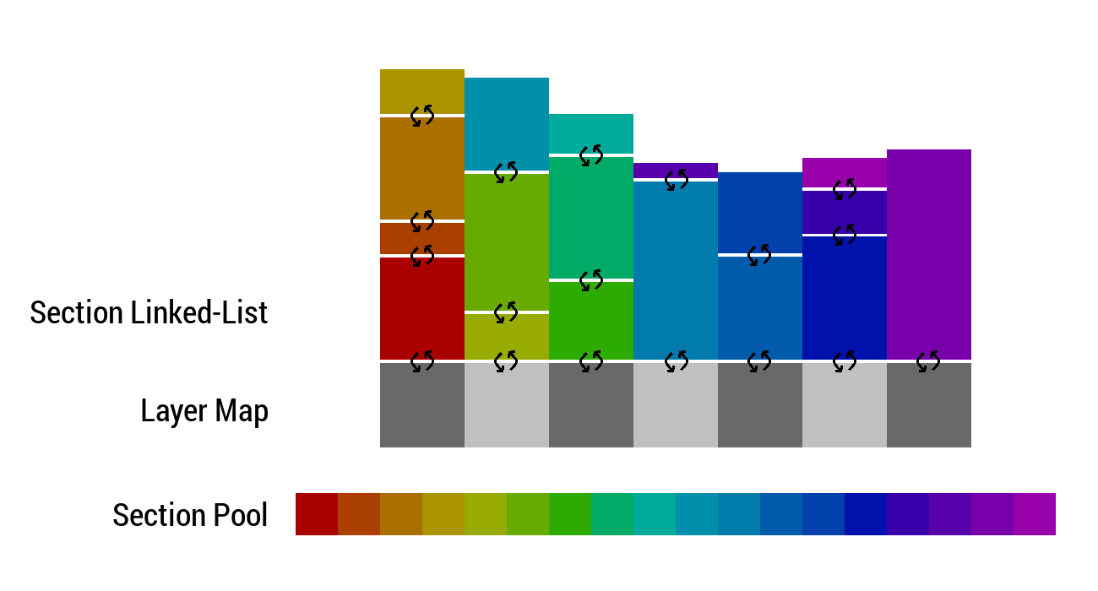
Trabalhos Relacionados
Benes e Forsbach (2001)
McDonald (2022)

Slide 14
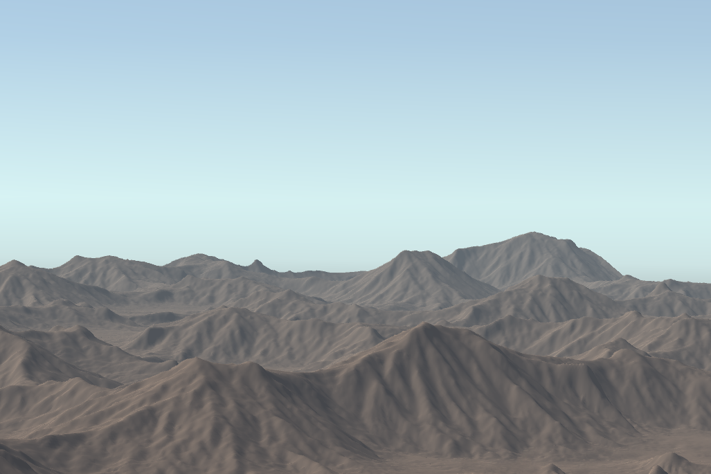
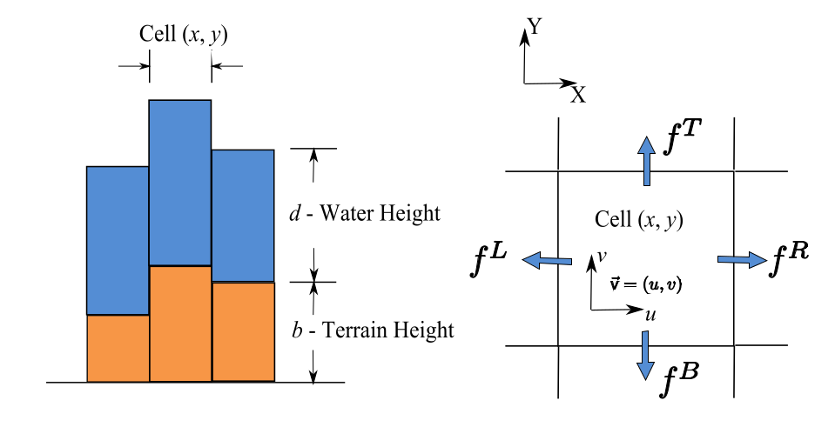
Trabalhos Relacionados
Beyer (2015)
Mei, Decaudin e Hu (2007)

Slide 15
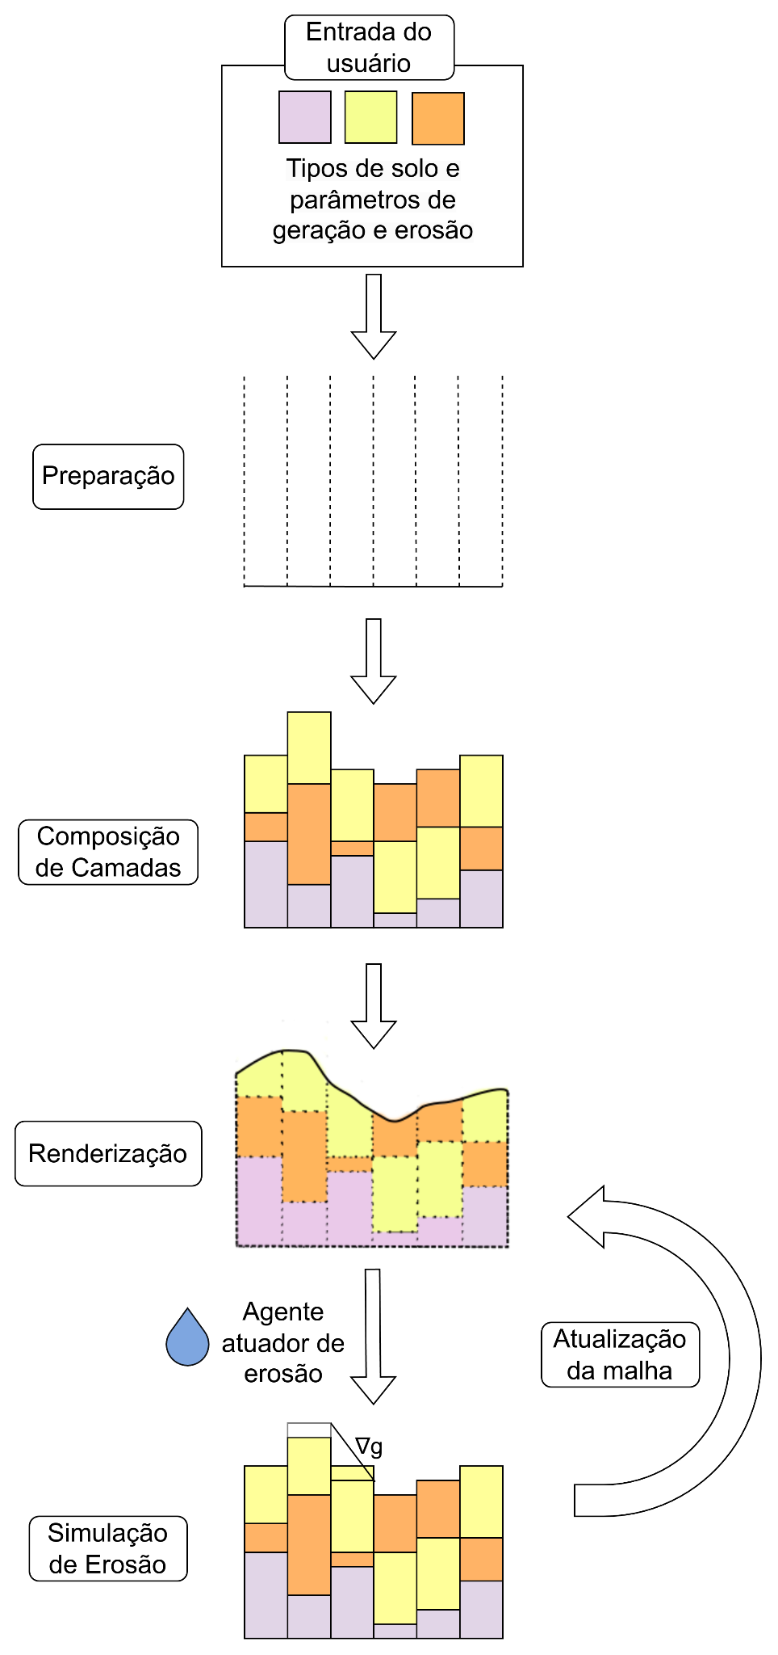
Modelo Conceitual

Slide 16
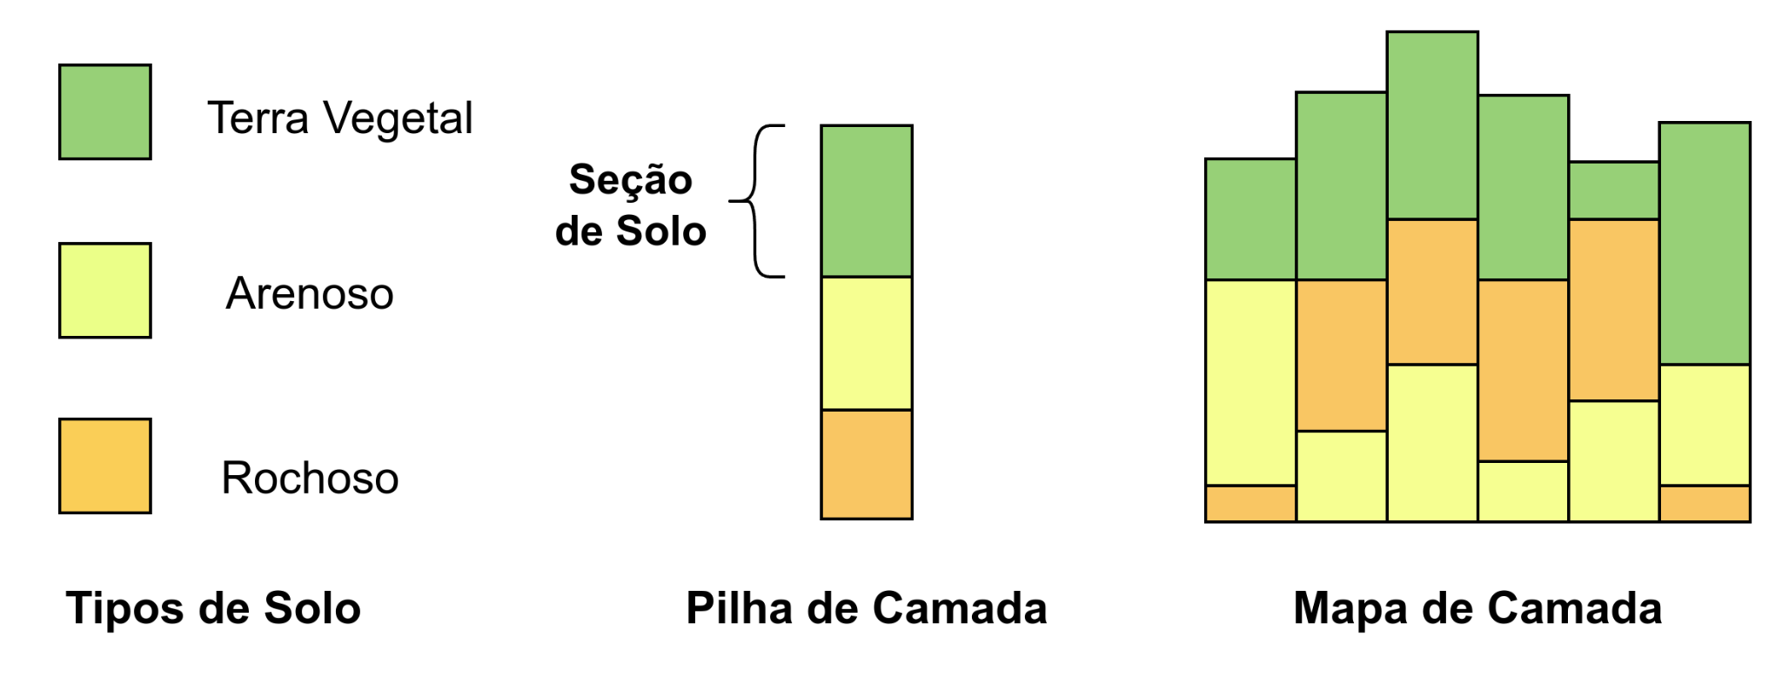
Estruturas de Dados

Slide 17
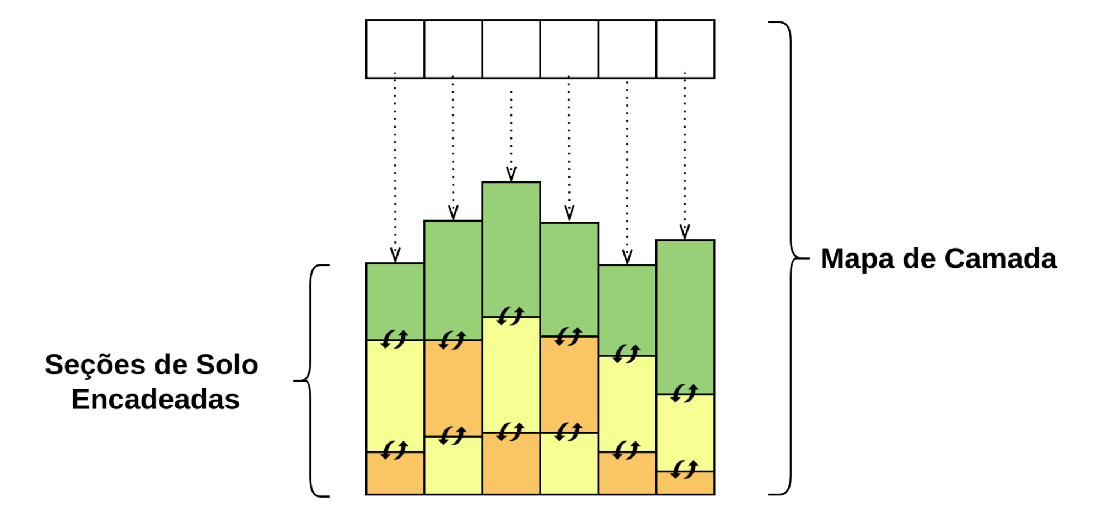
Estruturas de Dados
Propriedades dos tipos de solo
Profundidade
Permeabilidade
Taxa de absorção da água

Slide 18
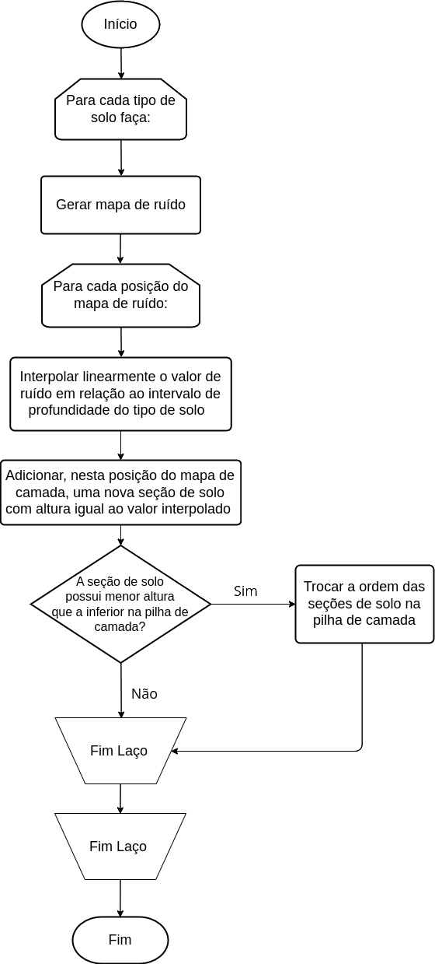
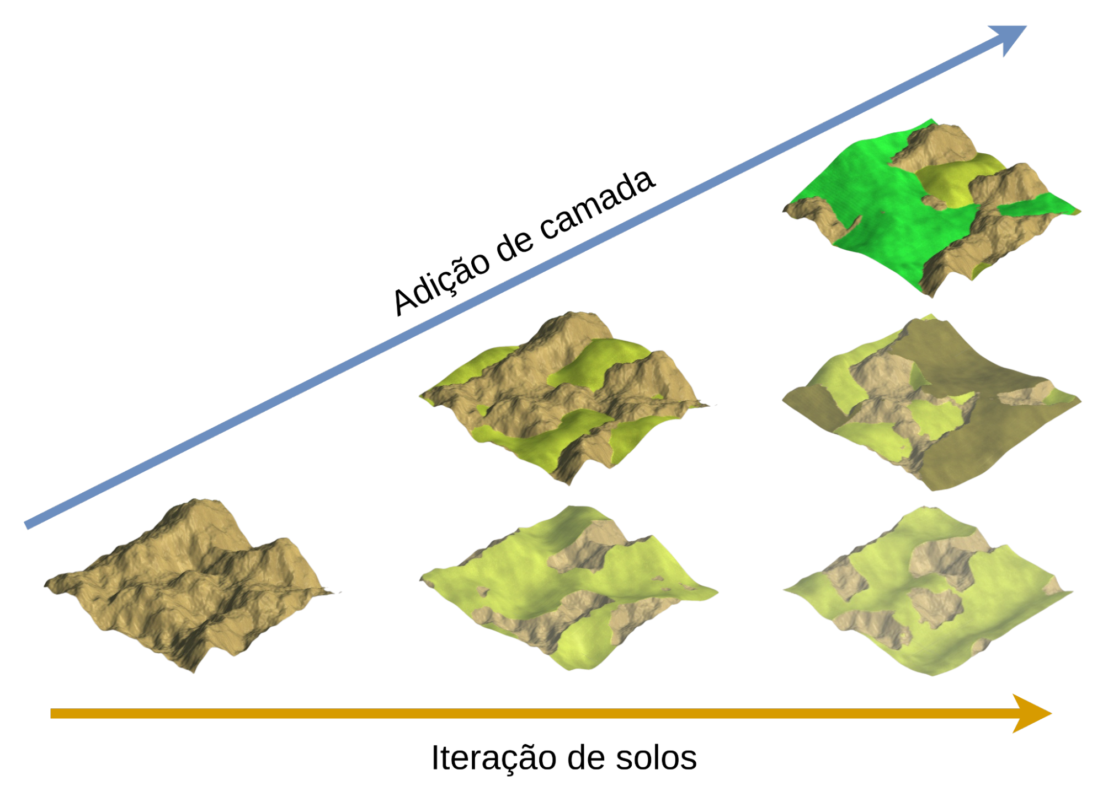
Composição de Camadas

Slide 19
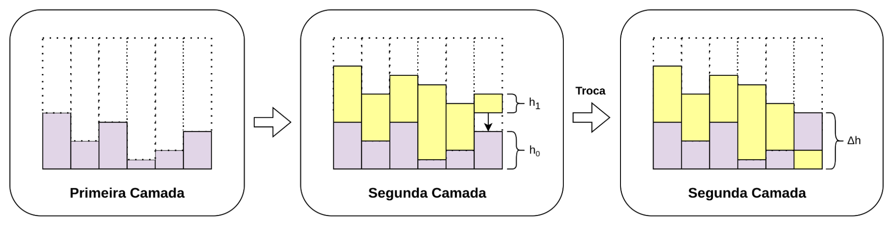
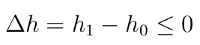
Composição de Camadas
*
* A troca das seções de solo ocorre se e somente se

Slide 20
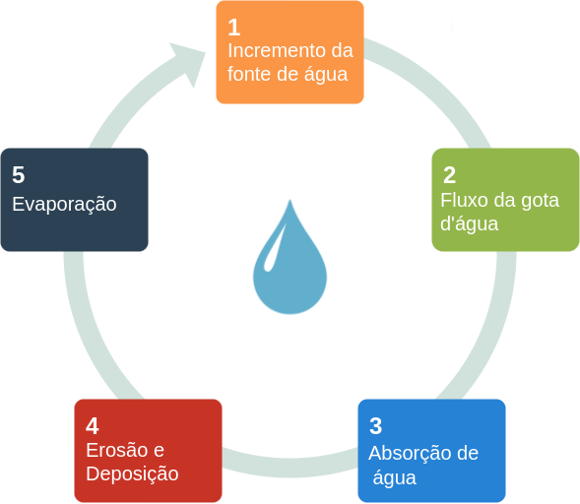
Simulação de Erosão Hidráulica
Simulação baseada na movimentação de gotas d’água
Uma gota ou partícula detém:
vetor de posição p(x,y)
volume de água w
vetor normalizado de direção D
velocidade da partícula V
quantidade carregada de sedimentos q
capacidade máxima de acúmulo de sedimentos Q

Slide 21
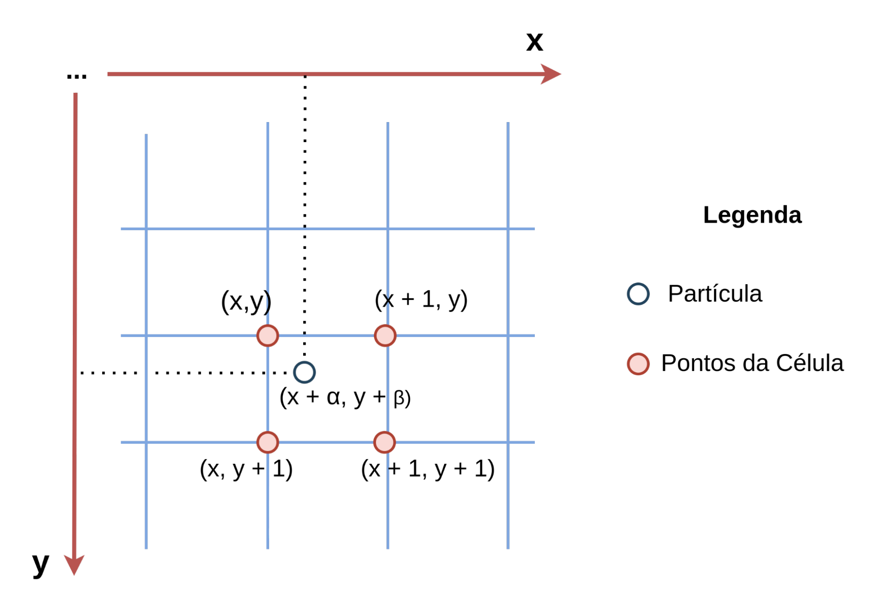
Interpolação e Movimento da Partícula
Interpolação bilinear para determinar a o gradiente e altura na posição da partícula p=(x+α, y+β)
Atualização da direção com base no gradiente, direção anterior e inércia
Cálculo da diferença de altura Δh na posição final e inicial da partícula

Slide 22
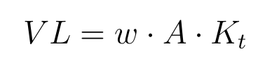
Absorção de Água
Transferência do volume de água pela partícula para os quatro cantos da célula
w é o volume de água da partícula
A é a taxa de absorção do tipo de solo correspondente
K_{t} é a constante de escoamento

Slide 23
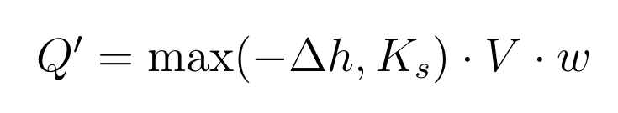
Decisão do Processo de Erosão e Deposição
A decisão entre erosão e deposição é baseada na capacidade de sedimentos da partícula (Q') em comparação com a quantidade de sedimentos transportados (q)
q > Q’
Deposição
q ≤ Q’
Erosão

Slide 24
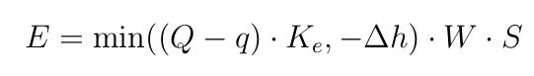
Evento de Erosão
A quantidade de erosão removida do solo é determinada pela menor quantidade necessária para atingir a capacidade máxima de sedimentos da partícula, ajustada pela velocidade de erosão
A erosão é distribuída dentro de um raio, ponderada pelos pesos pré-calculados e pela saturação de água do solo.

Slide 25
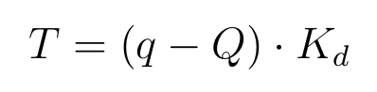
Evento de Deposição
A diferença entre q e Q determina a quantidade de sedimento a ser depositada, ajustada pelo fator de velocidade de deposição
A deposição é interpolada bilinearmente entre os quatro cantos da célula onde a partícula se encontra

Slide 26
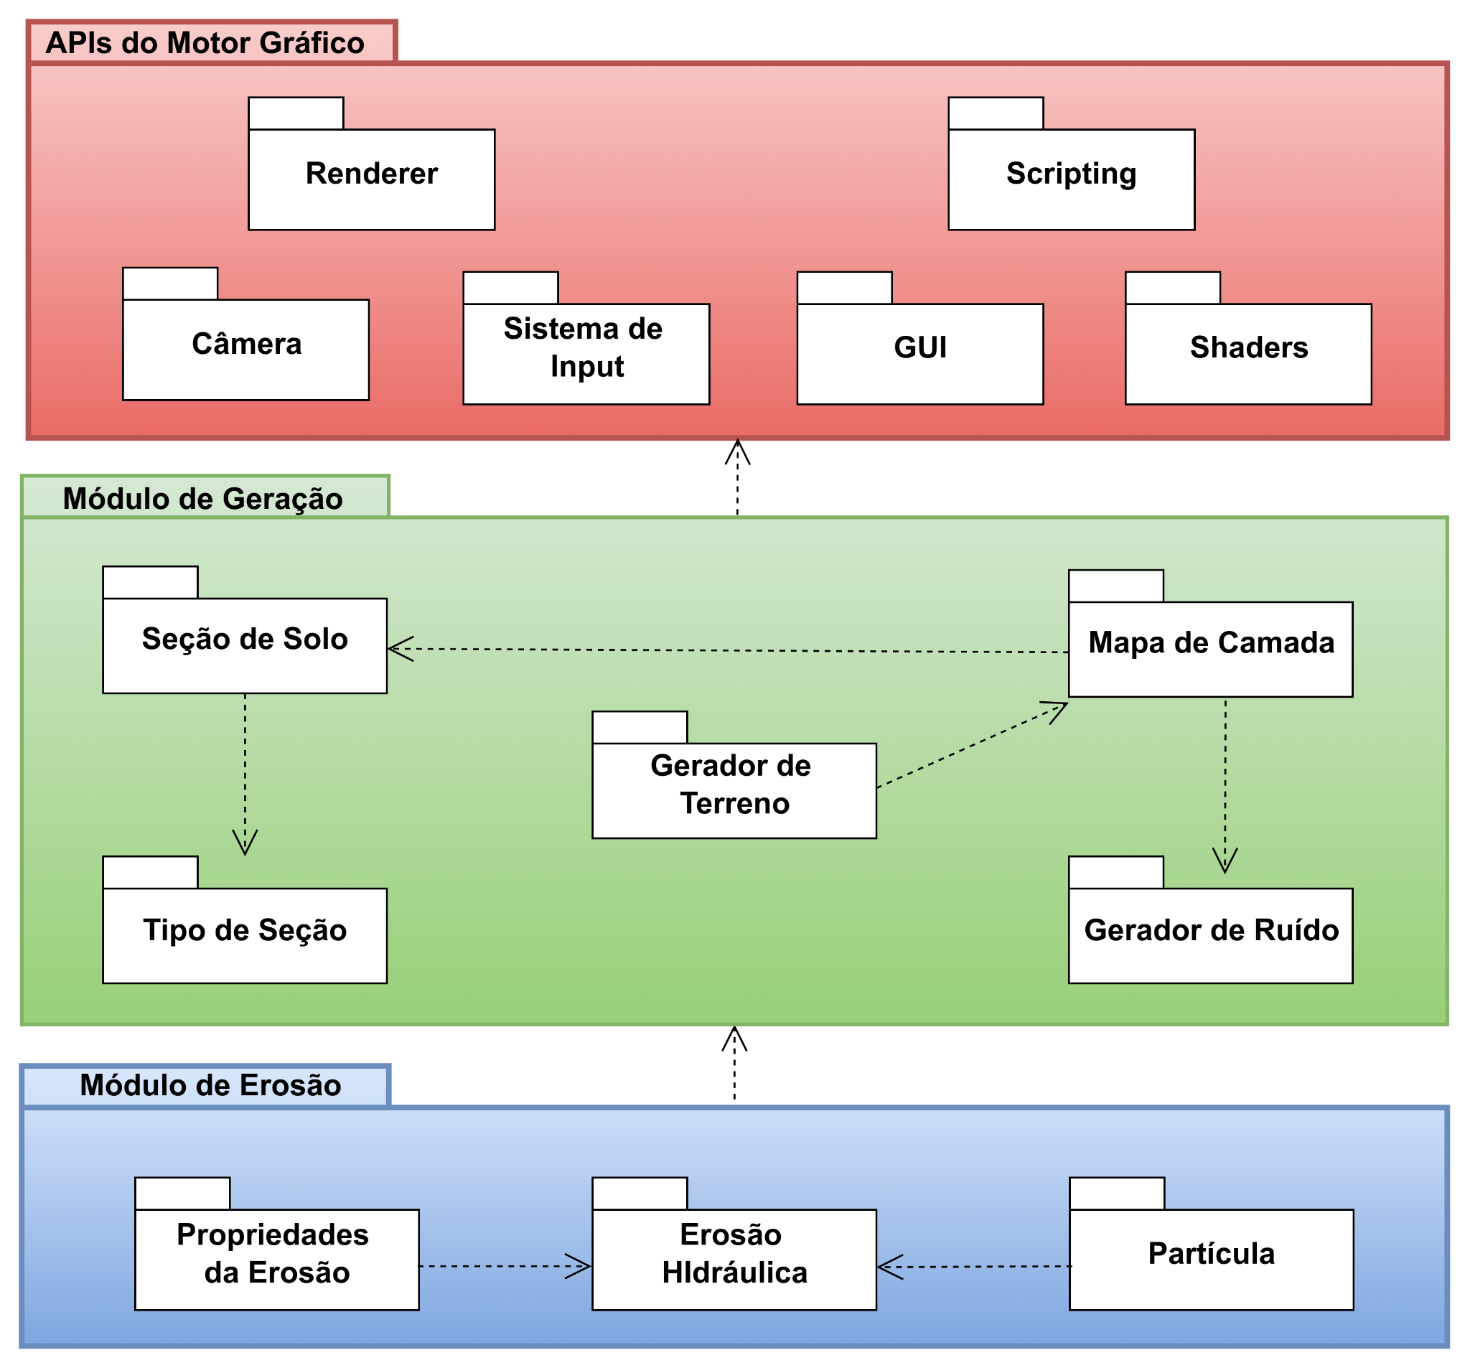
Arquitetura do Sistema

Slide 27
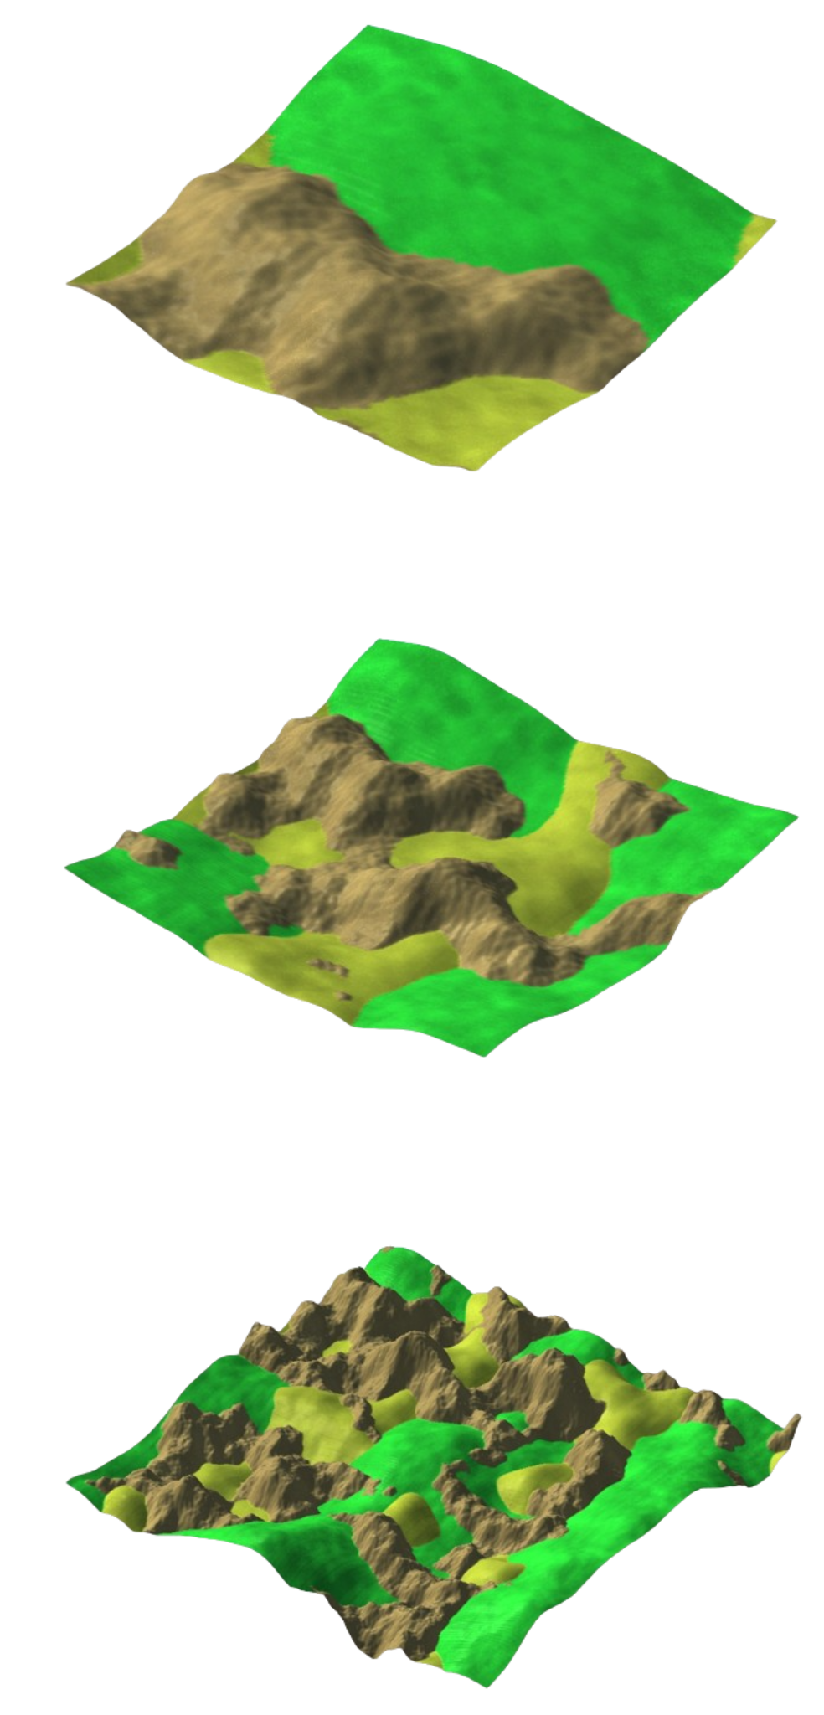
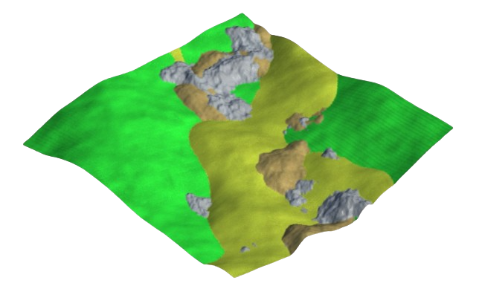
Método de Avaliação: Algoritmo de Geração
Realização de simulações com variações nos parâmetros de tamanho da grade e quantidade de camadas.
Tamanhos de grade: 128x128, 256x256 e 512x512.
Quantidade de camadas: 2, 3 e 4.
Coleta de tempos de execução e análise através de métodos de regressão

Slide 28
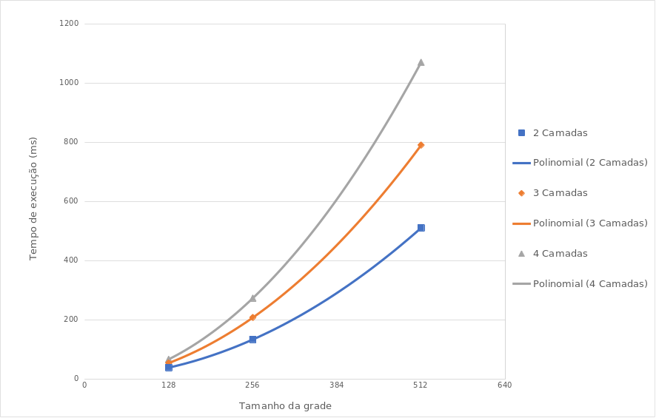
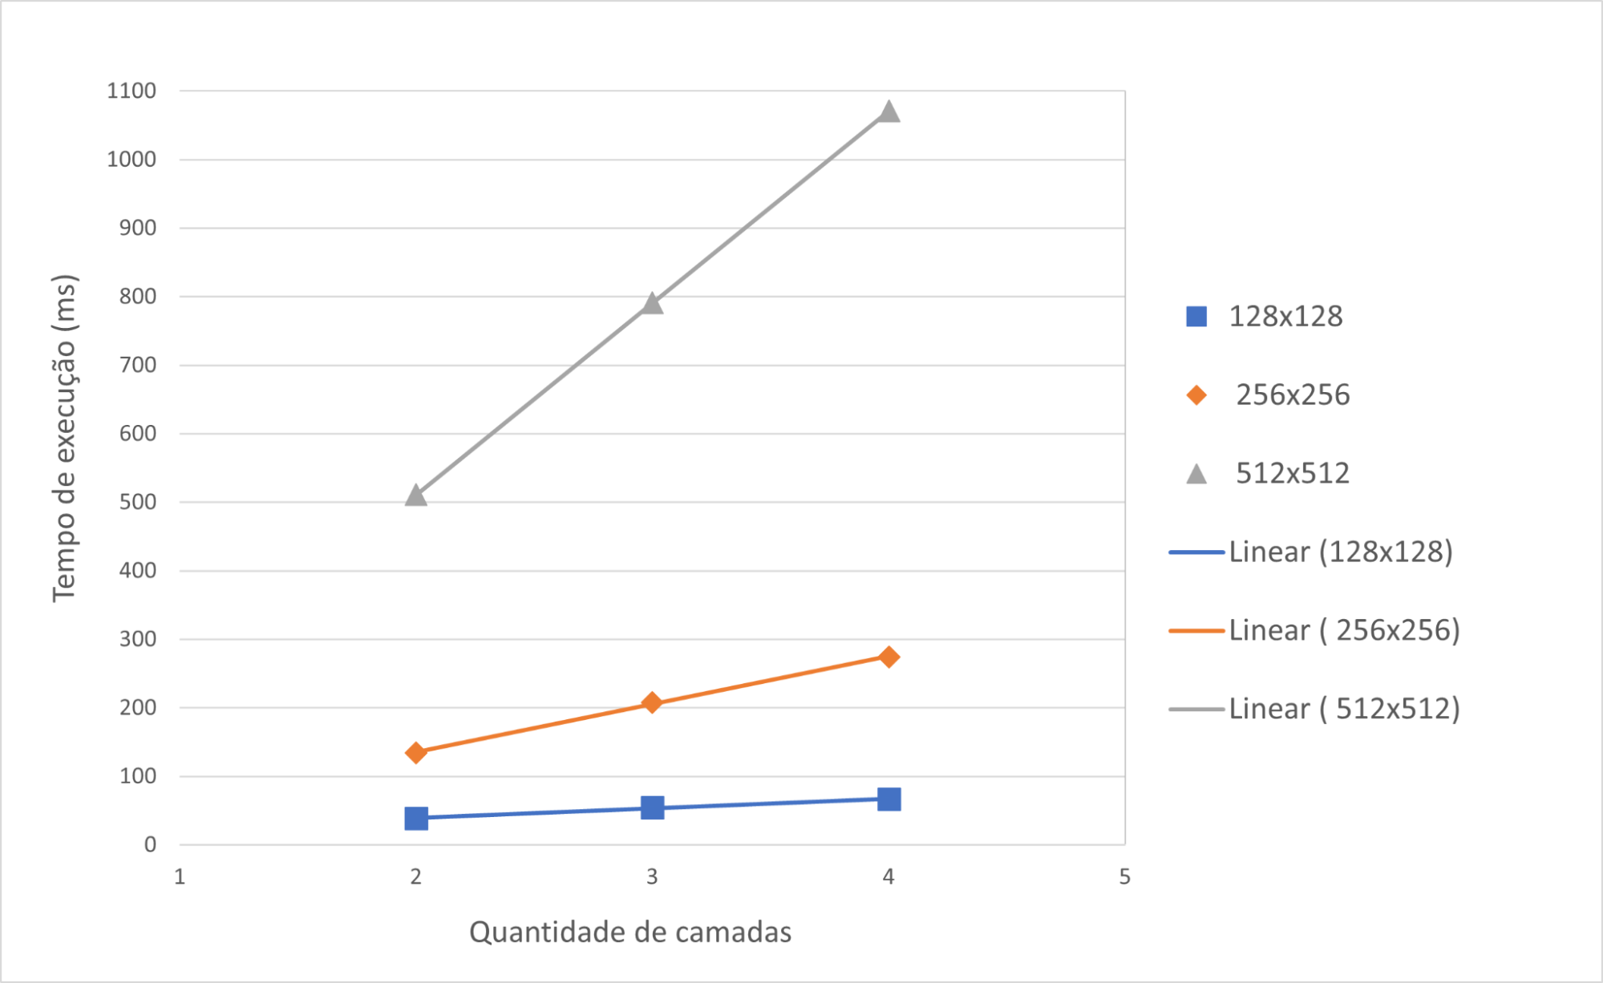
Resultados: Algoritmo de Geração
Complexidade teórica do algoritmo: O(kn²) (BENES; FORSBACH, 2001)

Slide 29
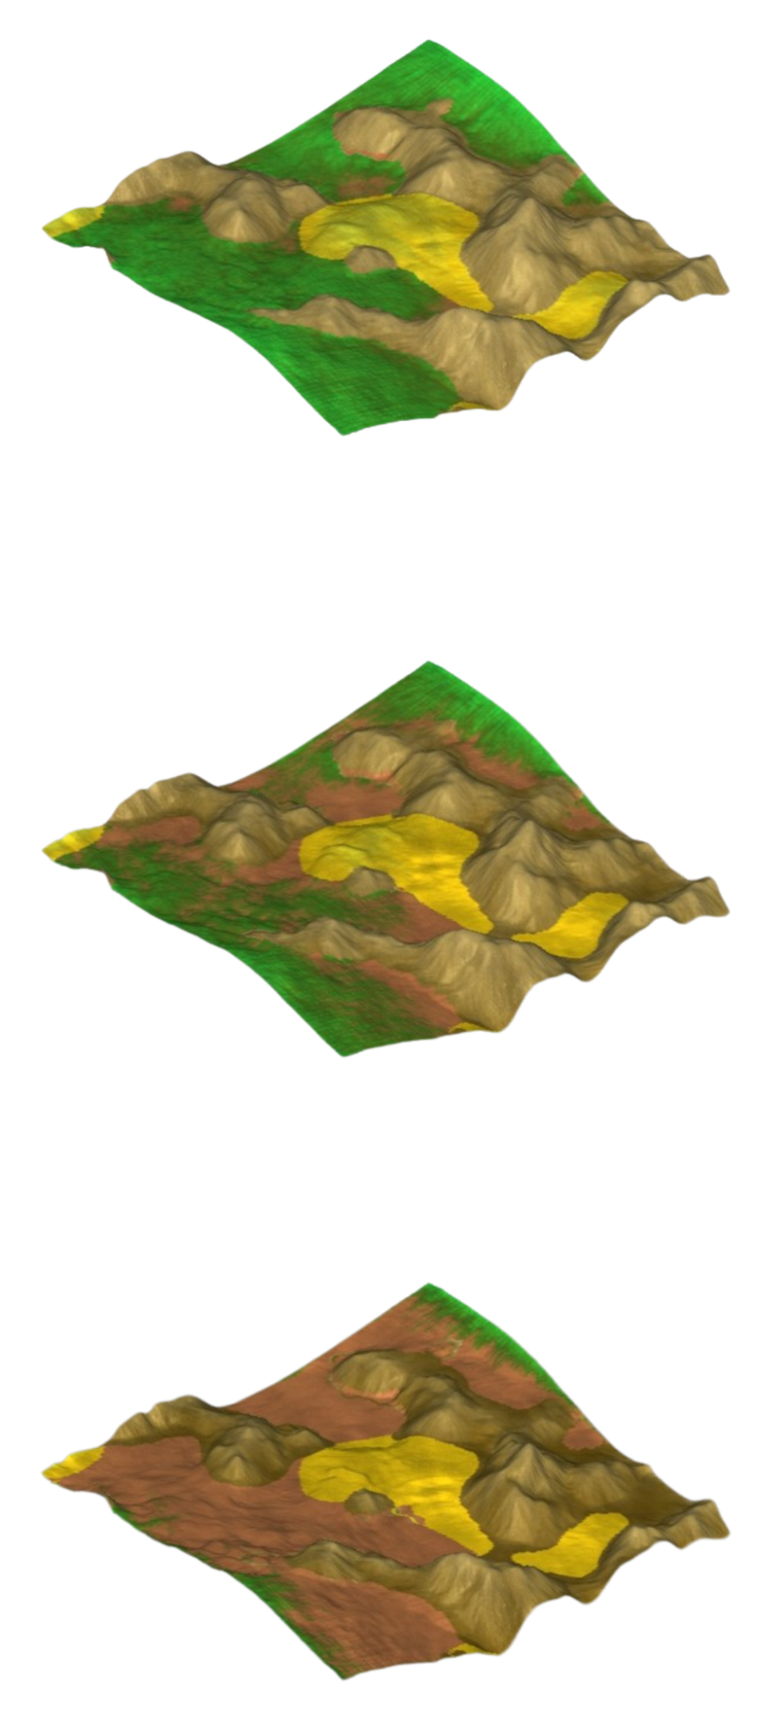
Método de Avaliação: Algoritmo de Erosão
O mesmo método de avaliação aplicado no algoritmo de geração.
Tamanhos de grade: 128x128, 256x256 e 512x512.
Duração da simulação: 50k, 100k e 200k.

Slide 30
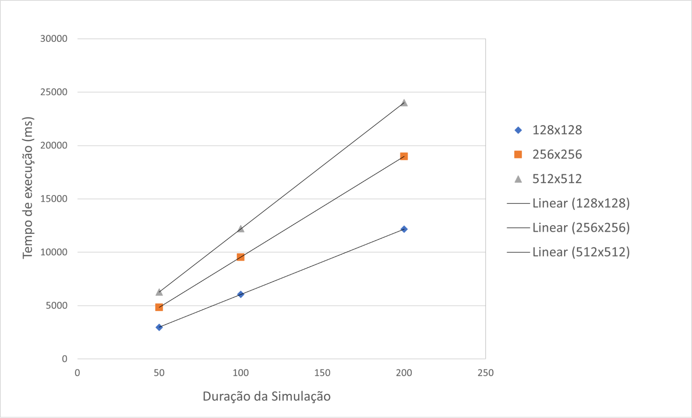
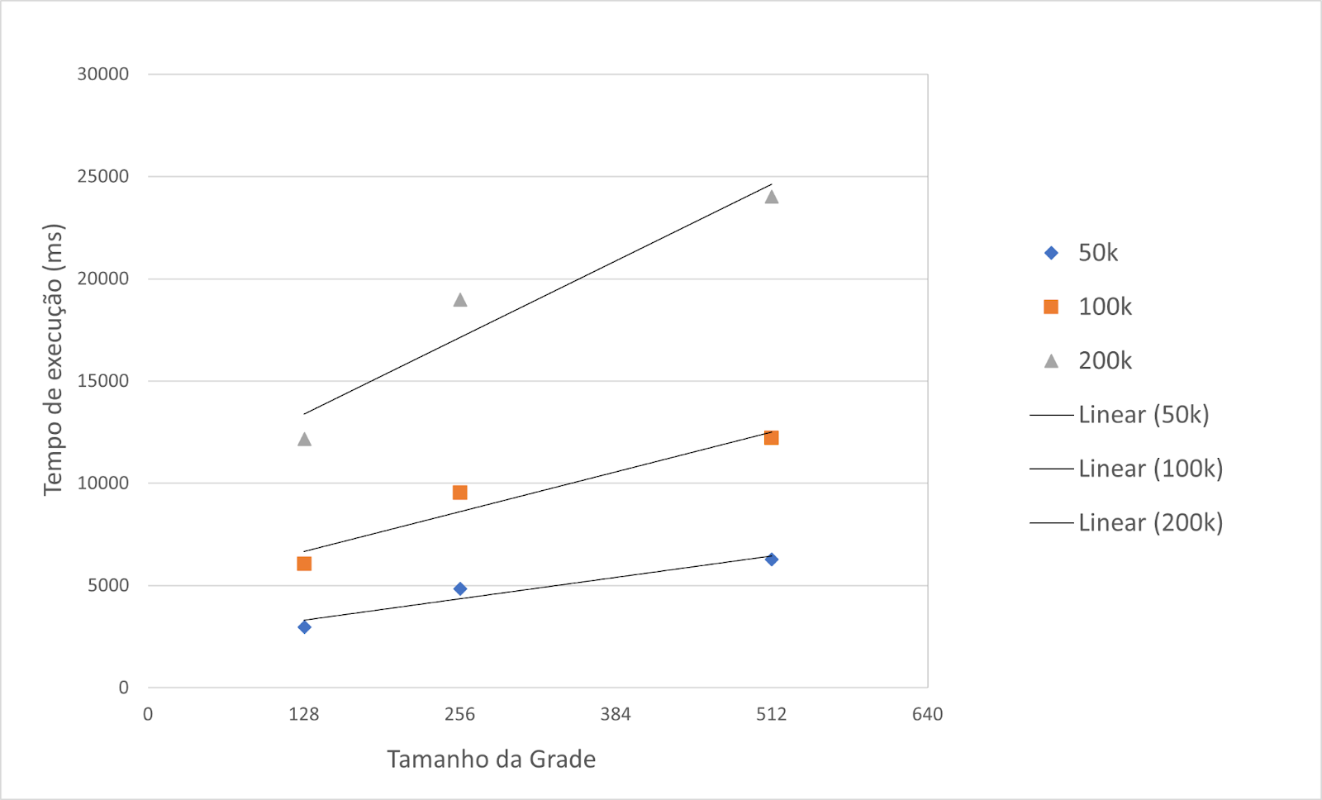
Resultados: Algoritmo de Erosão
Variabilidade nos tempos de execução
Constante de alcance máximo da gota
Eventual saída do mapa

Slide 31
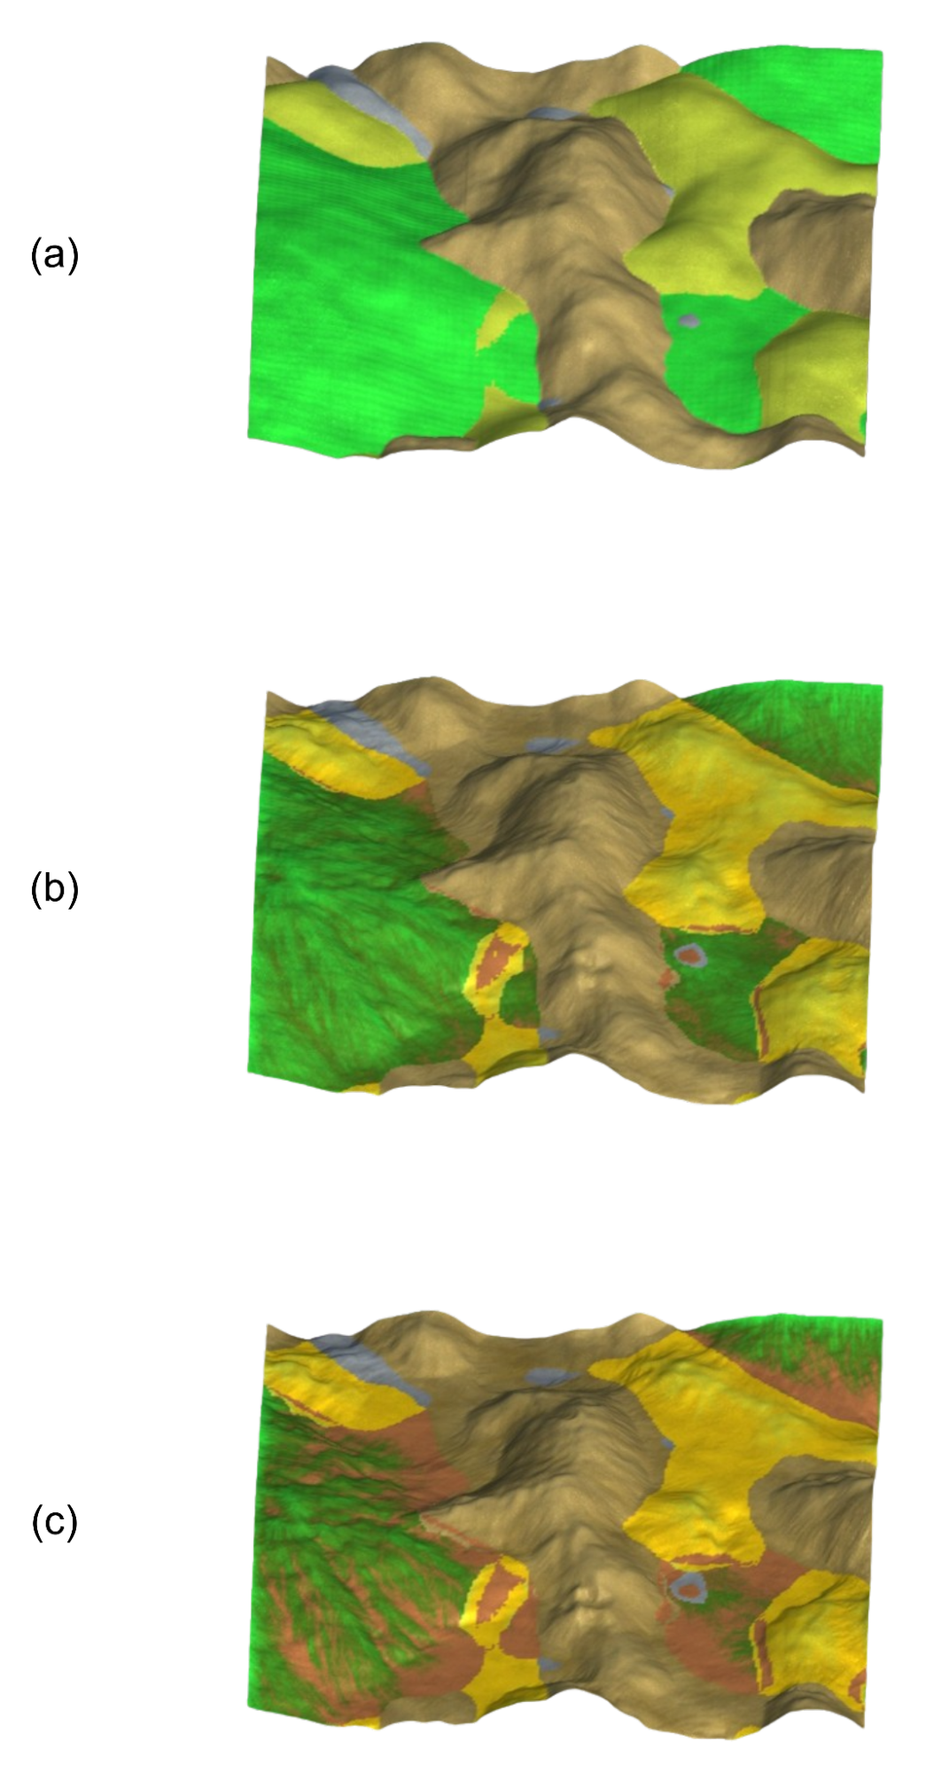
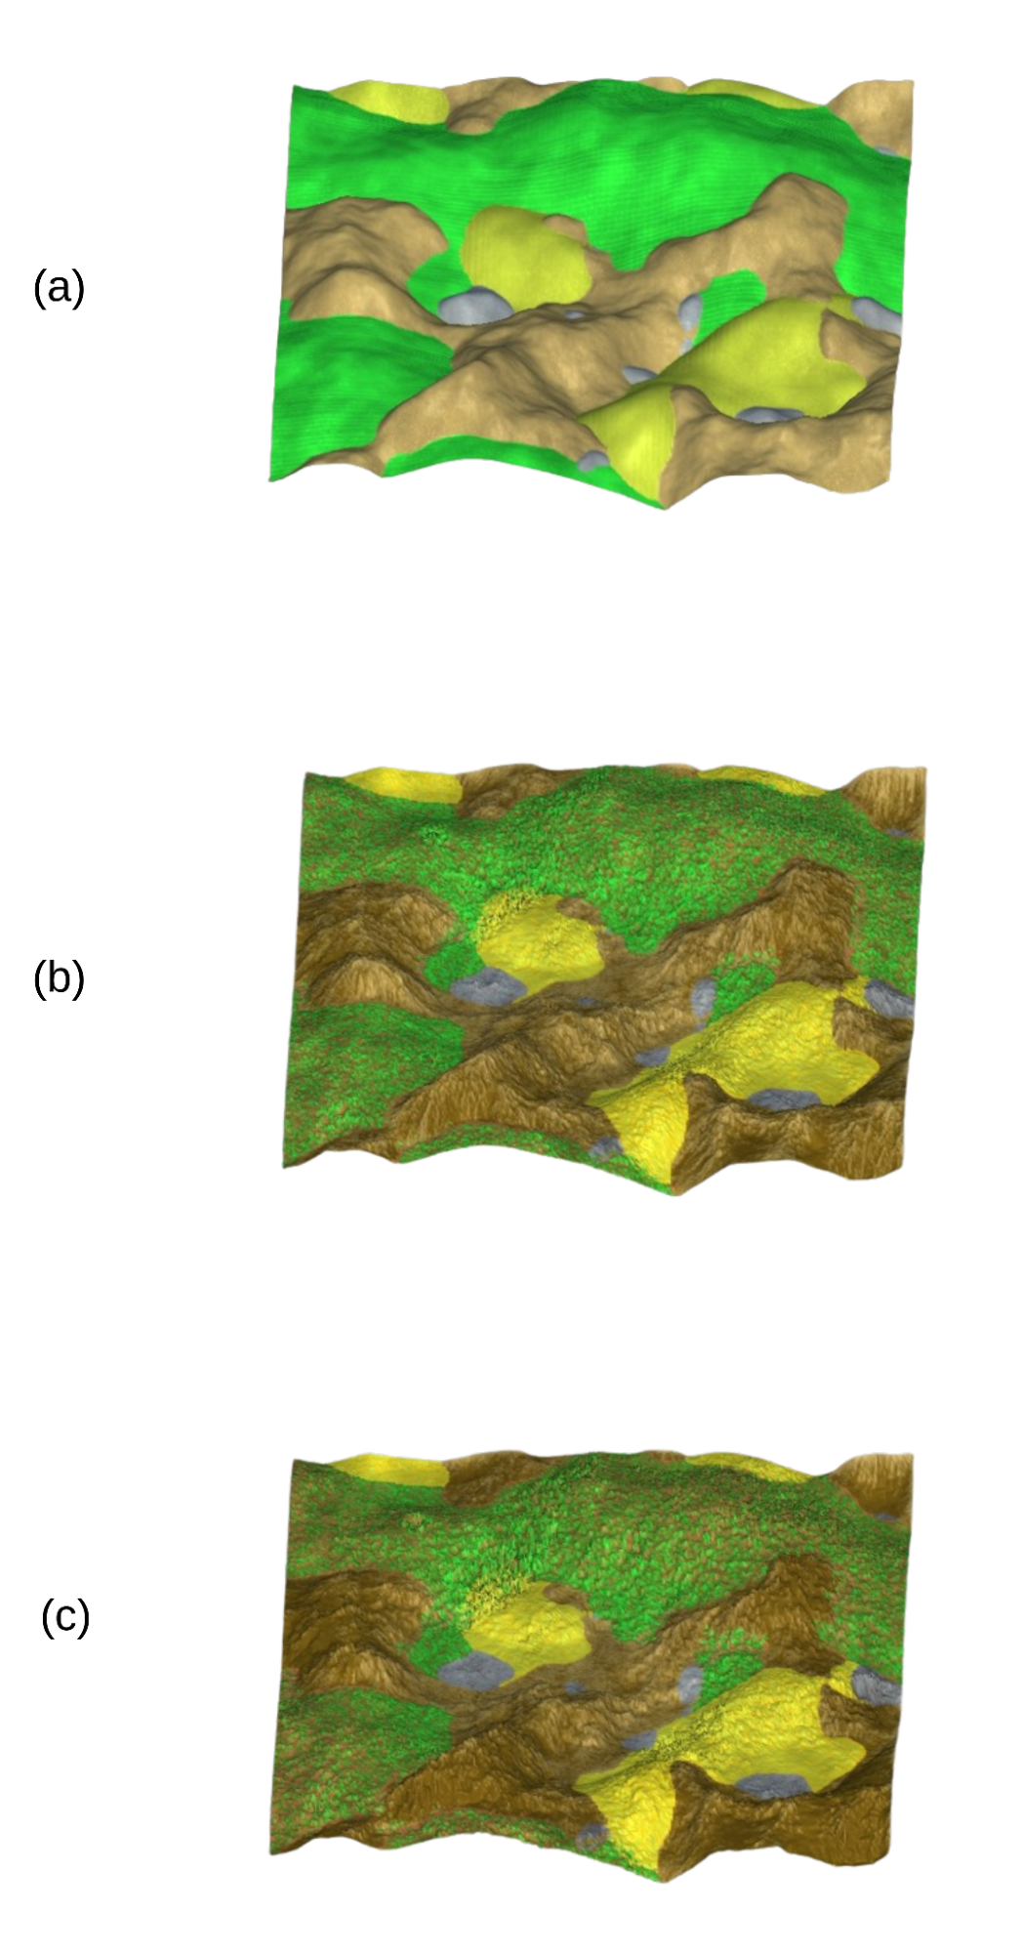
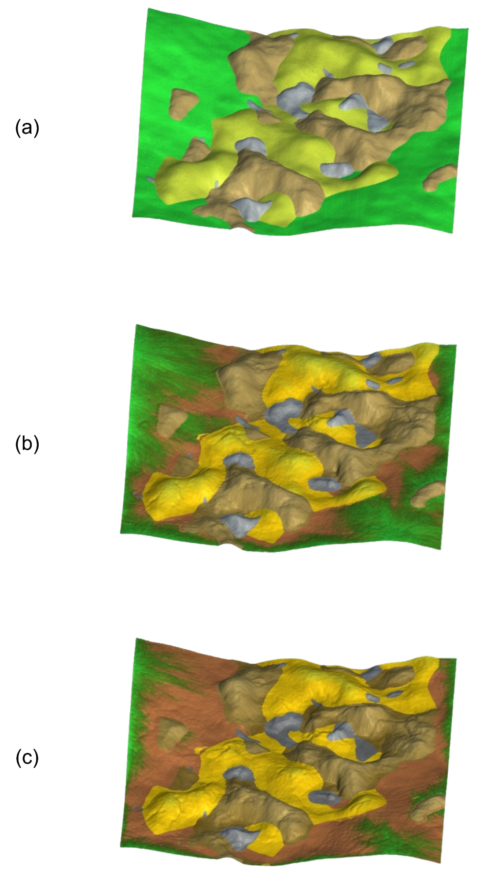
Transformações Pós-Erosão
1
2
3

Slide 32
Considerações Finais
Abordagem de múltiplas camadas proporciona maior fidelidade na representação dos fenômenos erosivos.
Complexidade algorítmica consistente com expectativas teóricas.
Discretas remoções de camadas superficiais devido à baixa retirada de sedimentos nas áreas inferiores.
Trabalhos Futuros
Implementação dos efeitos da compactação do solo.
Aperfeiçoamento do algoritmo de erosão para comportamentos baseados em Física.
Otimização dos algoritmos para execução em GPU.
Desenvolvimento de um sistema de renderização volumétrica usando Marching Cubes.

Slide 33
Principais Referências
BENES, B.; FORSBACH, R. Layered data representation for visual simulation of terrain
erosion. In: IEEE. Proceedings Spring Conference on Computer Graphics. [S.l.], 2001. p.
80–86.
BEYER, H. T. Implementation of a method for hydraulic erosion. Munich, Germany:
Technische Universität München, 2015.
MCDONALD. [S.l.]: An Efficient Data Structure for 3D Multi-Layer Terrain and Erosion
Simulation, 2022. Disponível em <https://nickmcd.me/2022/04/15/soilmachine/>.
Acesso em 21 de agosto 2023.
MEI, X.; DECAUDIN, P.; HU, B.-G. Fast hydraulic erosion simulation and visualization
on gpu. In: IEEE. 15th Pacific Conference on Computer Graphics and Applications
(PG’07). [S.l.], 2007. p. 47–56.
MUSGRAVE, F. K.; KOLB, C. E.; MACE, R. S. The synthesis and rendering of eroded
fractal terrains. ACM Siggraph Computer Graphics, ACM New York, NY, USA, v. 23,
n. 3, p. 41–50, 1989.
PERLIN, K. An image synthesizer. ACM Siggraph Computer Graphics, ACM New York,
NY, USA, v. 19, n. 3, p. 287–296, 1985.
PEYTAVIE, A. et al. Arches: a framework for modeling complex terrains. In: WILEY
ONLINE LIBRARY. Computer graphics forum. [S.l.], 2009. v. 28, n. 2, p. 457–467.

Slide 34
Principais Referências
BENES, B.; FORSBACH, R. Layered data representation for visual simulation of terrain
erosion. In: IEEE. Proceedings Spring Conference on Computer Graphics. [S.l.], 2001. p.
80–86.
BEYER, H. T. Implementation of a method for hydraulic erosion. Munich, Germany:
Technische Universität München, 2015.
MCDONALD. [S.l.]: An Efficient Data Structure for 3D Multi-Layer Terrain and Erosion
Simulation, 2022. Disponível em <https://nickmcd.me/2022/04/15/soilmachine/>.
Acesso em 21 de agosto 2023.
MEI, X.; DECAUDIN, P.; HU, B.-G. Fast hydraulic erosion simulation and visualization
on gpu. In: IEEE. 15th Pacific Conference on Computer Graphics and Applications
(PG’07). [S.l.], 2007. p. 47–56.
MUSGRAVE, F. K.; KOLB, C. E.; MACE, R. S. The synthesis and rendering of eroded
fractal terrains. ACM Siggraph Computer Graphics, ACM New York, NY, USA, v. 23,
n. 3, p. 41–50, 1989.

Slide 35
Principais Referências
PERLIN, K. An image synthesizer. ACM Siggraph Computer Graphics, ACM New York,
NY, USA, v. 19, n. 3, p. 287–296, 1985.
PEYTAVIE, A. et al. Arches: a framework for modeling complex terrains. In: WILEY
ONLINE LIBRARY. Computer graphics forum. [S.l.], 2009. v. 28, n. 2, p. 457–467.

Slide 36
Referências
ALONSO, J. A.; ARINYO, R. J.; ALBAJÉS, L. S. The grounded heightmap tree: A new
data structure for terrain representation. 2008. Citado na página 18.
ARCHER, T. Procedurally generating terrain. In: 44th annual midwest instruction and
computing symposium, Duluth. [S.l.: s.n.], 2011. p. 378–393. Citado na página 13.
AZAD, S. et al. Mixed reality meets procedural content generation in video games. In:
Proceedings of the AAAI Conference on Artificial Intelligence and Interactive Digital
Entertainment. [S.l.: s.n.], 2016. v. 12, n. 2, p. 22–26. Citado na página 11.
BENES, B.; FORSBACH, R. Layered data representation for visual simulation of terrain
erosion. In: IEEE. Proceedings Spring Conference on Computer Graphics. [S.l.], 2001. p.
80–86.
BEYER, H. T. Implementation of a method for hydraulic erosion. Munich, Germany:
Technische Universität München, 2015.

Slide 37
Referências
BOGGUS, M.; CRAWFIS, R. Procedural creation of 3d solution cave models. In:
Proceedings of the 20th IASTED International Conference on Modelling and Simulation.
[S.l.: s.n.], 2009. p. 180–186.
DEMBOGURSKI, B. J. Geraçao procedural de terrenos através de extraçao de
isosuperfıcies na gpu. 2009.
DEY, R.; DOIG, J. G.; GATZIDIS, C. Procedural feature generation for volumetric
terrains using voxel grammars. Entertainment Computing, Elsevier, v. 27, p. 128–136,
2018.
EBERT, D. S. Texturing & modeling: a procedural approach. [S.l.]: Morgan Kaufmann,
2003.
FURTADO, H. Procedural Generation of Volumetric Data for Terrain. 2019.

Slide 38
Referências
GALIN, E. et al. A review of digital terrain modeling. In: WILEY ONLINE LIBRARY.
Computer Graphics Forum. [S.l.], 2019. v. 38, n. 2, p. 553–577.
KOCA, Ç. Representation, editing and real-time visualization of complex 3D terrains.
Dissertação (Mestrado) — Bilkent Universitesi (Turkey), 2012.
KOCA, Ç.; GÜDÜKBAY, U. A hybrid representation for modeling, interactive editing,
and real-time visualization of terrains with volumetric features. International Journal
of Geographical Information Science, Taylor & Francis, v. 28, n. 9, p. 1821–1847, 2014. LAINE, S.; KARRAS, T. Efficient sparse voxel octrees. In: Proceedings of the 2010 ACM
SIGGRAPH symposium on Interactive 3D Graphics and Games. [S.l.: s.n.], 2010. p. 55–63.
LÖFFLER, F.; MÜLLER, A.; SCHUMANN, H. Real-time rendering of stack-based
terrains. In: VMV. [S.l.: s.n.], 2011. p. 161–168.

Slide 39
Referências
LORENSEN, W. E.; CLINE, H. E. Marching cubes: A high resolution 3d surface
construction algorithm. In: Seminal graphics: pioneering efforts that shaped the field. [S.l.:
s.n.], 1998. p. 347–353.
MCDONALD. [S.l.]: An Efficient Data Structure for 3D Multi-Layer Terrain and Erosion
Simulation, 2022. Disponível em <https://nickmcd.me/2022/04/15/soilmachine/>.
Acesso em 21 de agosto 2023.
MEI, X.; DECAUDIN, P.; HU, B.-G. Fast hydraulic erosion simulation and visualization
on gpu. In: IEEE. 15th Pacific Conference on Computer Graphics and Applications
(PG’07). [S.l.], 2007. p. 47–56.
MUSGRAVE, F. K.; KOLB, C. E.; MACE, R. S. The synthesis and rendering of eroded
fractal terrains. ACM Siggraph Computer Graphics, ACM New York, NY, USA, v. 23,
n. 3, p. 41–50, 1989.
NADIG, S. M. Example-Based Terrain Authoring with Complex Features. Tese (Doutorado)
— Purdue University, 2022.

Slide 40
Referências
GALIN, E. et al. A review of digital terrain modeling. In: WILEY ONLINE LIBRARY.
Computer Graphics Forum. [S.l.], 2019. v. 38, n. 2, p. 553–577.
KOCA, Ç. Representation, editing and real-time visualization of complex 3D terrains.
Dissertação (Mestrado) — Bilkent Universitesi (Turkey), 2012.
KOCA, Ç.; GÜDÜKBAY, U. A hybrid representation for modeling, interactive editing,
and real-time visualization of terrains with volumetric features. International Journal
of Geographical Information Science, Taylor & Francis, v. 28, n. 9, p. 1821–1847, 2014. LAINE, S.; KARRAS, T. Efficient sparse voxel octrees. In: Proceedings of the 2010 ACM
SIGGRAPH symposium on Interactive 3D Graphics and Games. [S.l.: s.n.], 2010. p. 55–63.
LÖFFLER, F.; MÜLLER, A.; SCHUMANN, H. Real-time rendering of stack-based
terrains. In: VMV. [S.l.: s.n.], 2011. p. 161–168.

